Slide 1

ВАНТАЖНІ ПЕРЕВЕЗЕННЯ
ЧЕРВЕНЬ 14 , 2018

Slide 2
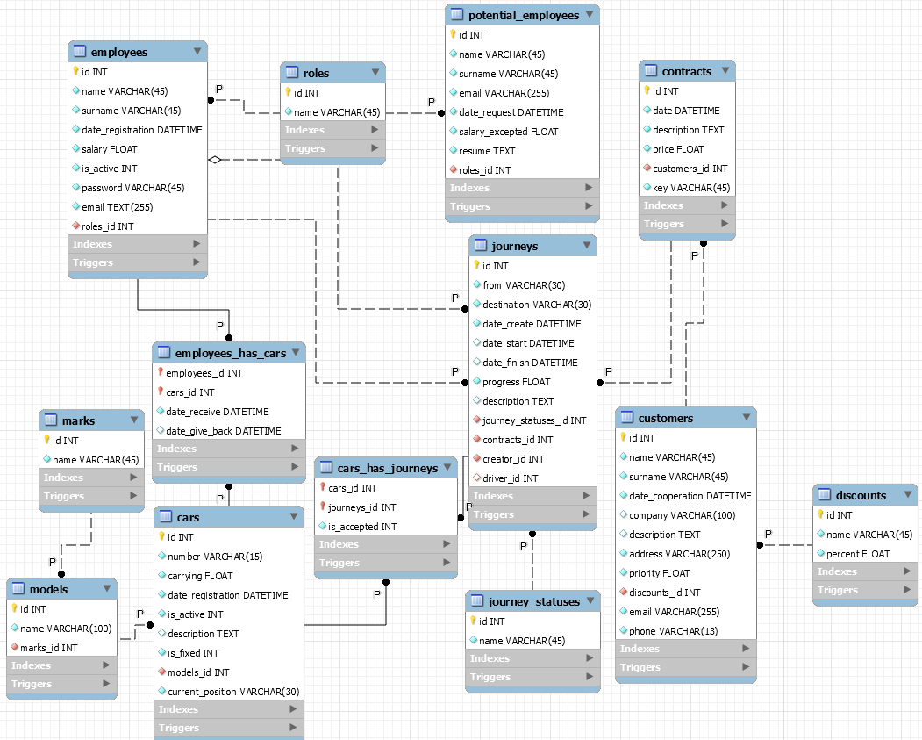

ERD ДІагарама
NURE 2018

Slide 3
Цілісність даних UPDATE, DELETE
№ | Таблиця, зовіншній ключ | Таблиця, первинний ключ | SQL-код триггера
1 | employees, roles_id | roles, id | CREATE DEFINER = CURRENT_USER TRIGGER `truckind_myisam_norm`.`employees_BEFORE_UPDATE` BEFORE UPDATE ON `employees` FOR EACH ROWBEGIN IF(NEW.id != OLD.id) THEN SIGNAL SQLSTATE '45000'; END IF; IF((SELECT count(*) FROM employees WHERE employees.email = NEW.email) > 0) THEN SIGNAL SQLSTATE '45000'; END IF; IF((SELECT count(*) FROM roles WHERE role.id = NEW.roles_id) = 0) THEN SIGNAL SQLSTATE '45000'; END IF;END
2 | employees, roles_id | roles, id | CREATE DEFINER = CURRENT_USER TRIGGER `truckind_myisam_norm`.`employees_BEFORE_DELETE` BEFORE DELETE ON `employees` FOR EACH ROWBEGIN SIGNAL SQLSTATE '45000';END
3 | customers, customers_id | discounts, id | CREATE DEFINER = CURRENT_USER TRIGGER `truckind_myisam_norm`.`customers_BEFORE_UPDATE` BEFORE UPDATE ON `customers` FOR EACH ROWBEGIN IF(NEW.id != OLD.id) THEN SIGNAL SQLSTATE '45000'; END IF; IF((SELECT count(*) FROM discounts WHERE NEW.discounts_id = discounts.id) = 0) THEN SIGNAL SQLSTATE '45000'; END IF;END
4 | customers, customers_id | discounts, id | CREATE DEFINER = CURRENT_USER TRIGGER `truckind_myisam_norm`.`customers_BEFORE_DELETE` BEFORE DELETE ON `customers` FOR EACH ROWBEGIN SIGNAL SQLSTATE '45000';END
NURE 2018(ФРАГМЕНТ ДАНИХ)

Slide 4
Цілісність даних INSERT
Таблиця | SQL-код триггера
journeys | CREATE DEFINER = CURRENT_USER TRIGGER `truckind_myisam_norm`.`journeys_BEFORE_INSERT` BEFORE INSERT ON `journeys` FOR EACH ROWBEGIN IF((SELECT count(*) FROM journey_statuses WHERE journey_statuses.id = NEW.journey_statuses_id) = 0) THEN SIGNAL SQLSTATE '45000'; END IF; IF((SELECT count(*) FROM employees WHERE employees.id = NEW.creator_id) = 0) THEN SIGNAL SQLSTATE '45000'; END IF; IF((SELECT count(*) FROM contracts WHERE contracts.id = NEW.contracts_id) = 0) THEN SIGNAL SQLSTATE '45000'; END IF;END
employees | CREATE DEFINER = CURRENT_USER TRIGGER `truckind_myisam_norm`.`employees_BEFORE_INSERT` BEFORE INSERT ON `employees` FOR EACH ROWBEGIN IF((SELECT count(*) FROM employees WHERE employees.email = NEW.email) > 0) THEN SIGNAL SQLSTATE '45000'; END IF; IF((SELECT count(*) FROM roles WHERE role.id = NEW.roles_id) = 0) THEN SIGNAL SQLSTATE '45000'; END IF;END
cars | CREATE DEFINER = CURRENT_USER TRIGGER `truckind_myisam_norm`.`cars_BEFORE_INSERT` BEFORE INSERT ON `cars` FOR EACH ROWBEGIN IF((SELECT count(*) FROM models WHERE NEW.models_id = models.id) = 0) THEN SIGNAL SQLSTATE '45000'; END IF; IF((SELECT count(*) FROM cars WHERE NEW.`number` = cars.`number`) > 0) THEN SIGNAL SQLSTATE '45000'; END IF;END
NURE 2018(Фрагмент)

Slide 5
БІЗНЕС ФУНКЦІї

Slide 6
Бізнес функції
Бізнес функція | Опис інтерфейсу інформаційної системи
Списання автомобілю з використання | Таблиця з інформацією про автомобілі, один зі стовбців таблиці містить кнопку при натискання на яку автомобіль списується з використання і стає неактивним для водіїв
Зміна характеристик автомобілів | Таблиця з інформацією про автомобілі, кожне значення в спадаючому списку опцій має властивість після активування якої можна змінити значення
Реєстрація нового співробітника | Таблиця з заявами на отримання працевлаштування в компанії, в кожному рядку окремим стовбцем присутня кнопка підтвердження та відхилення заяви
Переведення працівника до категорії неактивних(при звільненні) | Таблиця з інформацією про користувачів системи, окремим стовбцем кнопки при натисканні на які користувач стає неактивним і більше не може увійти в систему
NURE 2018

Slide 7
Бізнес функції
Бізнес функція | Опис інтерфейсу інформаційної системи
Зміна електронної пошти та паролю | Форма на сторінці особистого кабінету в якій присутні три поля, нова електронна пошта, новий пароль, поле підтвердження нового паролю та кнопка «Змінити»
Вхід | Модальне вікно з полями для вводу електронної пошти та паролю та кнопка «Увійти»
Подання заяви на працевлаштування в компанії | Сторінка з формою, на якій знаходяться поля для вводу імені, прізвища, електронної пошти, очікувана заробітня плата, текст резюме, позиція в компанії(водій, менеджер) та кнопка «Відправити»
Створення рейсу | Модальне вікно з формою, на якій знаходяться поля для вводу координат пункту відправки, координат пункту призначення, об’єму вантажу, додаткової інформації про рейс та кнопка «Створити»
NURE 2018

Slide 8
Бізнес функції
Бізнес функція | Опис інтерфейсу інформаційної системи
Підписання на рейс | Таблиця з інформацією про рейси, на якій в окремому стовбці кнопка
Переведення автомобіля в положення «Зламаний»/«Справний» | Сторінка з автомобілями, які доступні йому для використання, біля кожного автомобіля кнопка яка, при натисканні на яку автомобіль переходить в положення «Зламаний»/«Справний»
Підтвердження виконання рейсу | Таблиця з інформацією про рейси, на якій в окремому стовбці для водіїв доступна кнопка яка дозволяє підтвердити завершення рейсу
NURE 2018

Slide 9

VIEW v_employees_admin
NURE 2018

Slide 10
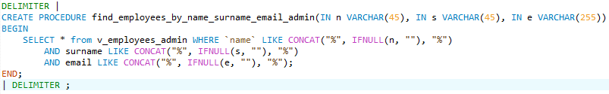
Пошук користувачів заданим ім’ям, прізвищем, електронною поштою
NURE 2018

Slide 11
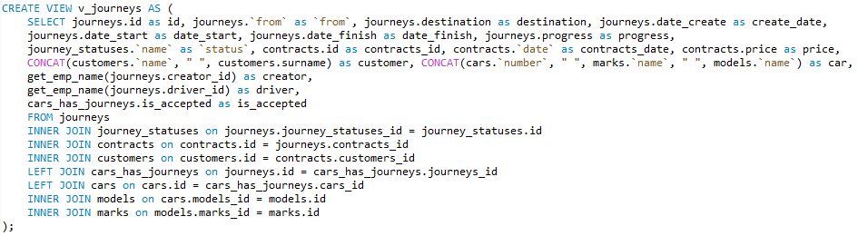
VIEW v_journeys
NURE 2018

Slide 12
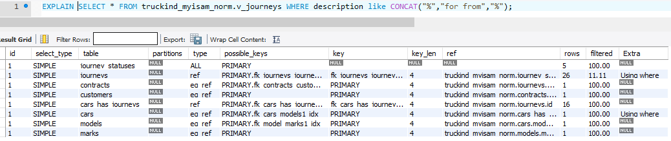
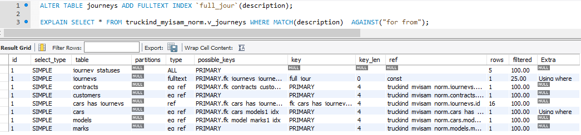
FULLTEXT INDEX
NURE 2018

Slide 13
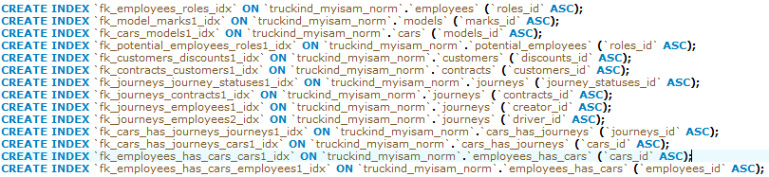
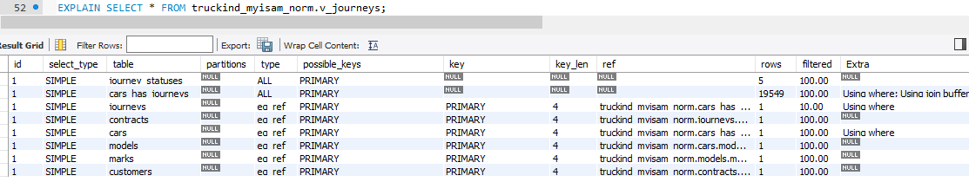
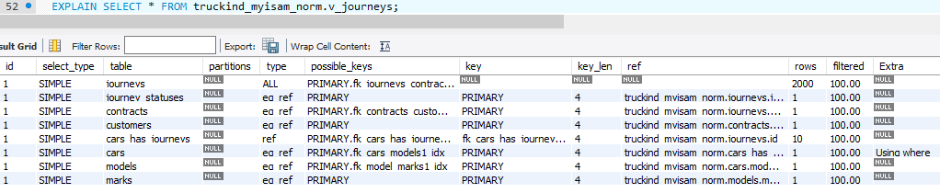
index
NURE 2018

Slide 14
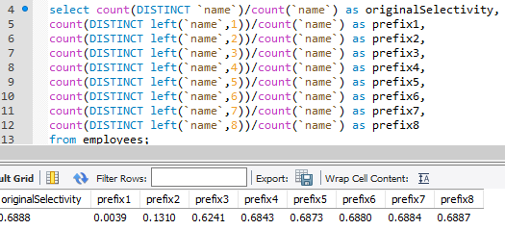
SELECTIVITY
NURE 2018

Slide 15
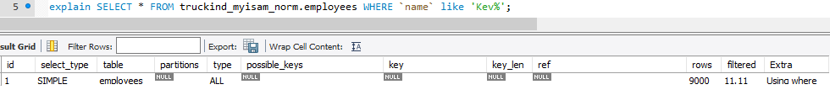
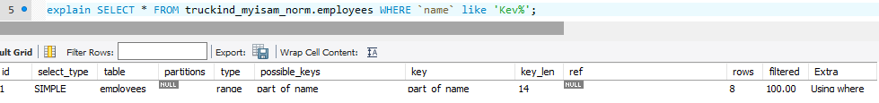
PREFIX INDEX
NURE 2018

Slide 16
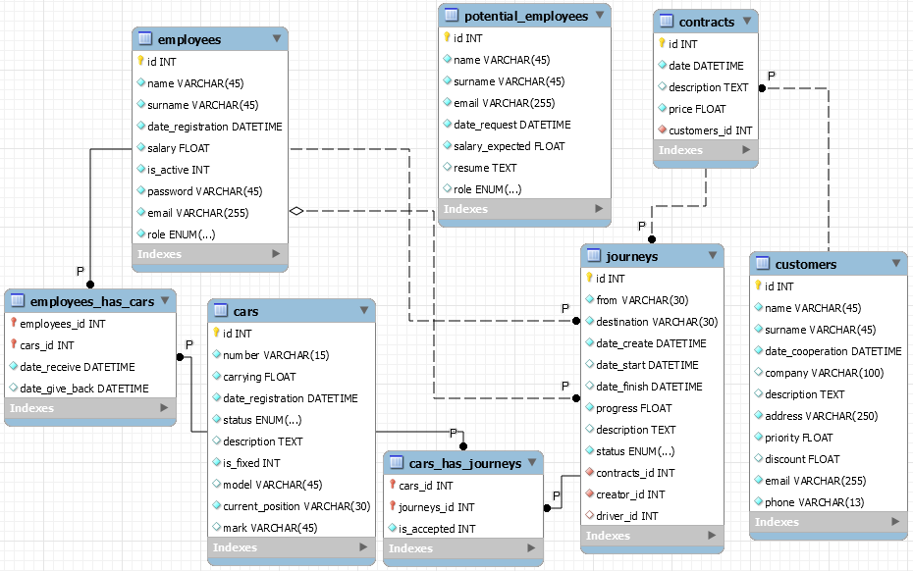
Денормализация и оптимизация
NURE 2018

Slide 17
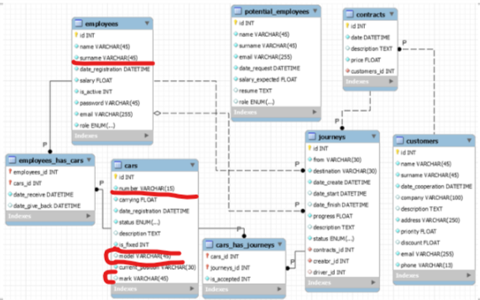
Вертикальний шардинг
NURE 2018

Slide 18
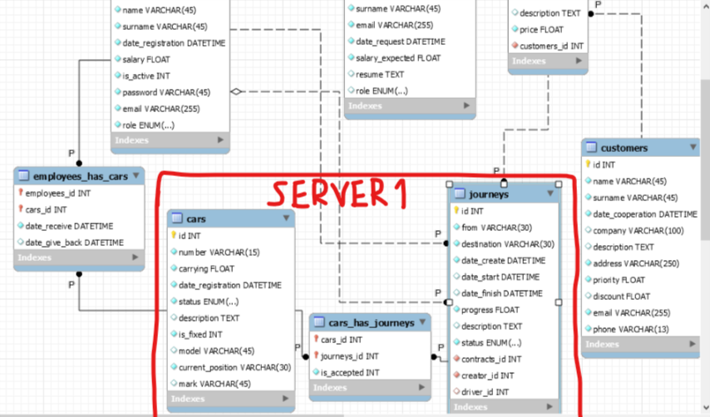
Горизонтальний шардинг
NURE 2018

Slide 19
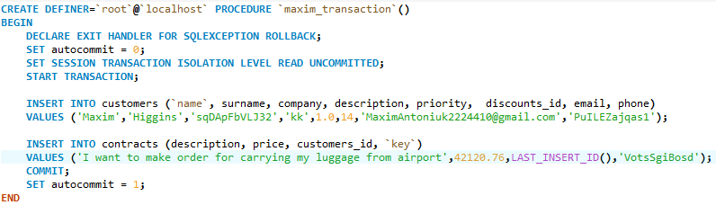
транзакція
NURE 2018

